Slide 1
Mámo, graf!
Od pozvánky k mamografu
Rakathon 2026 · výzva Všeobecné zdravotní pojišťovny ČR · návrh řešení
Notes:
15 s. Představit název a výzvu. Tým na dalším slajdu, ve 3minutové verzi přeskočit.

Slide 2
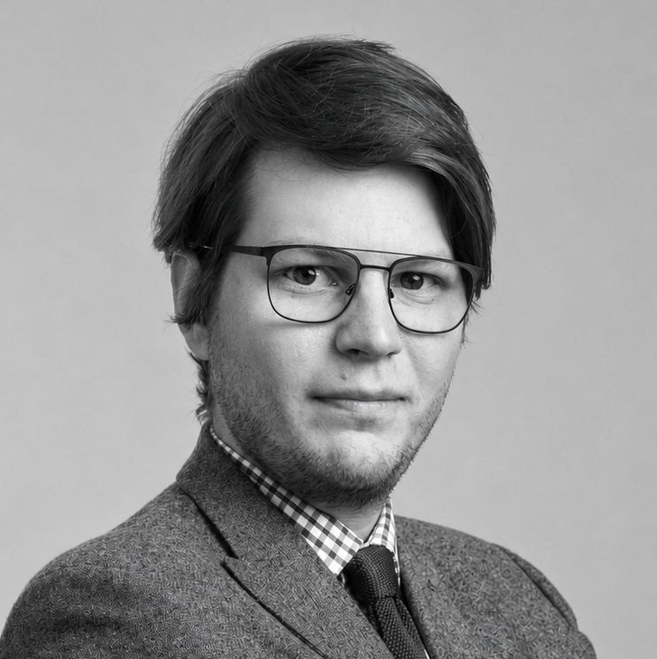
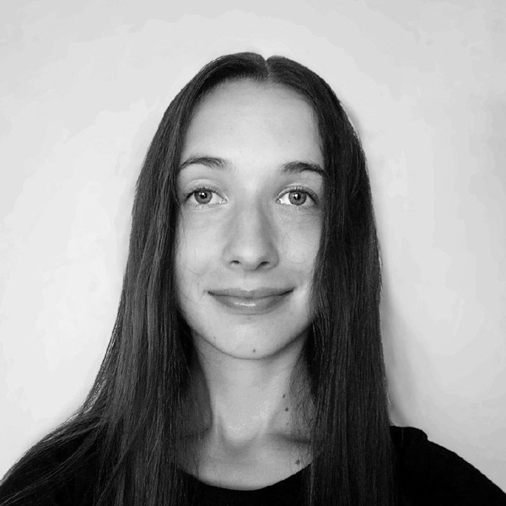
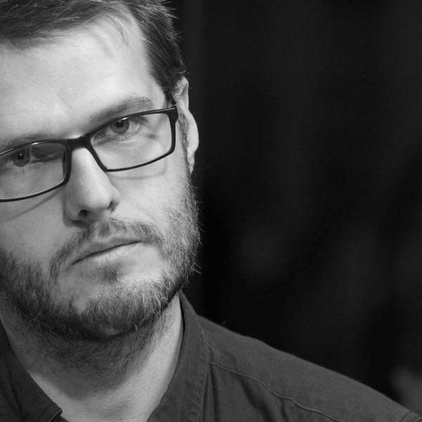
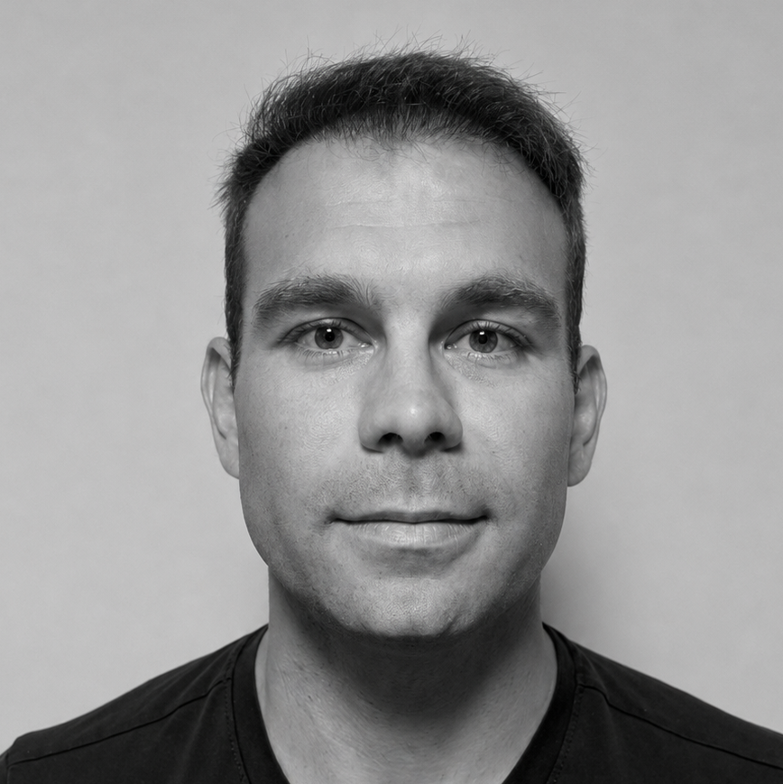


Kdo za návrhem stojí
TÝM
Spojujeme data science, analýzu dat z veřejného zdravotnictví a byznysovou praxi. Segmentaci a datově řízenou komunikaci jsme už nasazovali u klientů.
JR
Jakub Weiner
Michaela Pejšová
Vít Tuček
Jakub Rambousek
BI stratég a hlavní analytik
Data Scientist · ML+AI
Data Scientist · ML+AI
IT stratég a AI expert
Přes 12 let datových projektů, dříve KPMG a Data Mind. Lektor Data Science na Masarykově univerzitě a Associate Fellow Centra pro studium demokracie.
Od datového inženýrství po strojové učení a optimalizace. Velkým jazykovým modelům se věnuje pátým rokem. Informatika (AI a Data Science) na FEL ČVUT.
Ph.D. z Matematického ústavu UK, po postdoktorském pobytu v Záhřebu. Ve W&P strojové učení a implementace AI do automatizace.
Přes 10 let IT projektů od průmyslového softwaru po e-commerce. Řízení vývoje, datová analytika a AI automatizace.
Notes:
15 s. Fotku Jakuba Rambouska doplnit z WP_Intro_prezentace_v3.pptx (v podkladech chyběla). Ve 3minutové verzi slajd přeskočit nebo přesunout do přílohy.

Slide 3
Naše odpovědi na zadání VZP
SHRNUTÍ
Zadání: předpovědět, kdo nedorazí, najít příčiny, rozdělit klientky do využitelných skupin, navrhnout cílenou podporu a experiment, který ověří, zda zvýšila účast.
1
2
3
4
5
Predikce
Příčiny
Segmenty
Podpora
Experiment
Vysvětlitelný model určí, kdo po pozvánce nepřijde (AUC 0,83).
S věkem mizí gynekolog, tedy hlavní cesta k mamografu. Praktik ho nenahrazuje a oslovení dopisem přestává fungovat.
Ženy dělíme do sedmi segmentů podle vztahu k prevenci a stavu ve zvaní. 59 % žen, které nepřišly, zdravotnickým systémem prochází a jsou tedy dosažitelné.
Obratem lze zavést úpravy do systému a kanálů zvaní, souběžně pilotovat snadné objednání a zapojení lékařů.
Ženy uvnitř segmentů náhodně rozdělíme proti dnešnímu dopisu; výsledek změříme z vykázaných výkonů VZP.
Notes:
40 s. Pět karet odpovídá pěti částem zadání a pořadí slajdů. 3minutová verze: slajdy 3, 6, 8, 9, 13 a 14.

Slide 4
Architektura systému
Monitoring a experimenty
vyhodnocení celého systému, plánování a řízení pokusů
Provoz
dosah a odezva kanálů, účast podle segmentů a regionů
Ekonomika
náklady, cena za vyšetření navíc, ICER / NMB, dopad na rozpočet
Zdraví
záchyt v časnějším stadiu, odvrácená úmrtí, QALY, vytížení kapacit
Experimenty
design, randomizace, kontrolní skupina, vyhodnocení, rozšíření
predikce, rozhodnutí
výsledky pokusů
Komunikace VZP ↔ klient
Ven: dopis, e-mail, aplikace VZP (push, rezervace), SMS, telefonát / navigace, předrezervovaný termín
Zpět: odezva, rezervace termínu, odhlášení, preference kanálu, odpovědi v dotaznících
Model v VZP
Komunikace VZP ↔ poskytovatelé
Ven: seznamy klientů pro praktiky a specialisty, objednání u poskytovatele
Zpět: vykázané výkony (výsledek: přišel / nepřišel, nález), volné kapacity
intervence
Zdravotní rizika
jaké nemoci a jak moc hrozí (z historie péče)
seznamy
Pravděpodobnost účasti
přijde klient k prevenci sám, bez zásahu?
Uplift intervencí
o kolik účast zvýší každá intervence
odezva
výkony
Optimalizace: kdo dostane co, kdy a jakým kanálem, v mezích rozpočtu, kapacit a rovnosti
Notes:
Uprostřed je model, který pro každého klienta počítá tři věci: zdravotní rizika (z historie péče, diagnóz, léků), pravděpodobnost, že k prevenci přijde sám, a uplift, tedy o kolik účast zvýší každá intervence (dopis, e-mail, push, SMS, telefonát nebo navigace, předrezervovaný termín, oslovení přes praktika nebo specialistu). Optimalizace z toho sestaví plán: kdo dostane co, kdy a kterým kanálem, v mezích rozpočtu, kapacit a požadavků na rovnost.
Vlevo komunikace s klienty: výstupem jsou intervence, vstupem odezva, rezervace a odhlášení. Vpravo poskytovatelé: seznamy klientů a objednávání, zpět vykázané výkony, které jsou zároveň výsledkem (přišel / nepřišel) pro učení modelu.
Nahoře monitoring: provoz, ekonomika (náklady, cena za vyšetření navíc, ICER a čistý peněžní přínos, dopad na rozpočet) a zdravotní výsledky (stadium při záchytu, odvrácená úmrtí, QALY, kapacity). Součástí je plánování a řízení experimentů s trvalou kontrolní skupinou; jejich výsledky se vracejí do modelu jako aktualizované odhady účinků.

Slide 5
Aplikace VZP: přímý kanál a zpětná vazba
Co aplikace doručí
Co se vrací do VZP
Důvody, proč klient nepřišel: znaky pro segmentaci a model upliftu
Zkušenost po vyšetření: kvalita poskytovatelů, návyk
Dosažitelnost kanálů: komu co funguje, omezení pro optimalizaci
Platforma pro pokusy: levná randomizace, zaznamenané přiřazení, signály za dny
1
Rezervace jedním klepnutím
předrezervovaný termín: potvrdit, přesunout, uvolnit; uvolněné termíny se vrací poskytovateli
2
Dotazník bariér → cílený krok
„Co vám brání?“ → navigace telefonem, večerní termín, doprava, vysvětlení „bez žádanky“
3
Přehled prevence
vše, co klienta čeká: screeningy, preventivní prohlídky, očkování na jednom místě
4
Připomínky a obsah
stejné zprávy jako SMS a dopis, zdarma, s rezervací na jedno klepnutí a variantami k testování
Pozor: uživatelé aplikace jsou výběr: chodí častěji a nejtěžší segmenty zastihne aplikace nejméně, takže výsledky platí jen pro ně a dopis, SMS ani telefon nenahradí. Krátké a řídké dotazníky (únava, zkreslení odpovědí), souhlas s využitím odpovědí (GDPR). Výsledek měřit vykázaným výkonem, ne kliknutím.
Notes:
Aplikace VZP má mezi klienty dobrý dosah (zhruba 700 tisíc uživatelů; aktivita a podíl v cílových skupinách zatím nejsou známé) a VZP ji chce rozvíjet jako přímý kanál včetně zpětné vazby. Samotná push notifikace je slabá intervence: ve studii ze Singapuru na ni kliklo jen 4 % adresátek. Hodnota aplikace je jinde. Zaprvé jako levný kanál pro intervence, které fungují: předrezervovaný termín, který klient jedním klepnutím potvrdí, přesune nebo uvolní (uvolněné termíny se vracejí poskytovateli, což snižuje hlavní náklad předrezervace); dotazník bariér, podle jehož odpovědi následuje cílený krok (navigace telefonem jen tam, kde ji telefonát vyřeší); přehled všech preventivních programů na jednom místě; levné varianty zpráv. Zadruhé jako zdroj zpětné vazby: důvody neúčasti jako znaky pro model upliftu, zkušenost po vyšetření pro sledování kvality, dosažitelnost kanálů a platforma pro průběžné randomizované pokusy. Pozor na samovýběr uživatelů, zkreslení a únavu z dotazníků a na souhlas s využitím odpovědí.

Slide 6
Model pravděpodobnosti účasti: vysvětlitelný (EBM)
logit p(x) = β₀ + Σ f_{j}(x_{j}) + Σ f_{ij}(x_{i}, x_{j}) Explainable Boosting Machine: zobecněný aditivní model s vybranými interakcemi, učený boostingem
Skleněná skříňka: model je přímo čitelný, rozklad predikce je přesný (ne dodatečná aproximace jako SHAP nad černou skříňkou).
Přesnost na tabulkových datech blízko gradient boostingu, dobře kalibrované pravděpodobnosti pro optimalizaci a ekonomiku.
Kontrola: monotónní omezení, úprava křivek s lékaři, kontrola férovosti podle regionů a skupin.
Regulace: vysvětlení pro klienta, lékaře i regulátora (GDPR čl. 22, AI Act).
Prior pro uplift: logit EBM je výchozí bod modelu účinku intervencí (další snímek).
Jak číst
Každá křivka je příspěvek jednoho znaku k logitu. Predikce klienta je jejich součet, takže je přesně vidět, proč vyšla. Křivky jsou ilustrativní.
Zvážené alternativy: logit se splajny (málo pružný), skórkarta (méně přesná), GBM + SHAP (jen dodatečné vysvětlení; zůstává jako měřítko ceny vysvětlitelnosti).
Notes:
Pro pravděpodobnost účasti doporučuji Explainable Boosting Machine (InterpretML): zobecněný aditivní model s vybranými dvojicovými interakcemi, učený boostingem. Každý znak má vlastní křivku, kterou lze číst, ověřit s lékaři a případně upravit. Predikce jednoho klienta se přesně rozloží na příspěvky znaků. Přesnost bývá blízko gradient boostingu a pravděpodobnosti jsou dobře kalibrované, což potřebuje optimalizace i ekonomika. Lze vynutit monotónnost (čím déle od poslední prevence, tím nižší pravděpodobnost) a zkontrolovat férovost. Pro různé horizonty (3, 6, 12 měsíců) buď jeden model na horizont, nebo diskrétní model v čase. GBM se SHAP necháváme jako měřítko: ukáže, kolik přesnosti nás vysvětlitelnost stojí. Křivky na snímku jsou ilustrativní, ne z dat.

Slide 7
Model upliftu: bayesovský, s modelem účasti jako priorem
Model účasti (EBM)
f(x): výchozí logit klienta, prior pro uplift
Bayesovský hierarchický model
logit P(účast | x, k) = f(x) + β_{k} + g_{k}(x)
τ_{k}(x) = σ(f + β_{k} + g_{k}) − σ(f)
g_{k}(x): rozdíly v účinku mezi klienty na stejných znacích jako EBM, prior smrštěný k nule. Uplift je malý u těch, kdo přijdou vždy nebo nikdy, největší uprostřed.
Randomizované pokusy
zaznamenaná pravděpodobnost přiřazení → posterior
průzkum ~10 %
Literatura
β (průměrný účinek intervence): prior z metaanalýz
Rozhodnutí
τ × zdravotní přínos − náklad, v mezích rozpočtu, kapacit a rovnosti
Později, s dostatkem dat: DR-learner + causal forest
Proč randomizace
Data VZP ukážou, kdo přichází, ale ne kdo přijde díky intervenci: kanály nikdy nebyly přidělené náhodně. Uplift se proto učí z pokusů.
Vyhodnocení
Qini / AUUC a kalibrace upliftu po decilech, hodnota pravidla cílení off-policy (DR), trvalá kontrolní skupina.
Rizika
Negativní uplift („sleeping dogs“), pořadí kanálů (dopis → SMS → telefonát), posun v čase, férovost.
Notes:
Klíčové omezení: bohatá data VZP (roky vykázané péče, diagnózy, léky, registrace, historie prevence, dřívější pozvánky a odezvy, dosažitelnost kanálů, region) dobře předpovídají, kdo přijde. Neřeknou ale, kdo přijde díky intervenci, protože kanály nebyly přidělované náhodně. Uplift naučený jen z historie by byl zkreslený.
Proto: (1) každá kampaň randomizuje a zaznamenává pravděpodobnost přiřazení; trvalý podíl průzkumu (např. 10 %) a Thompson sampling; libovolné pravidlo cílení lze pak vyhodnotit offline. (2) Jádrem je bayesovský hierarchický model na škále logitu: f(x) je logit z modelu účasti (EBM) jako pevný offset a prior, β_k průměrný účinek intervence s priorem z literatury, g_k(x) rozdíly mezi klienty na stejných znacích jako EBM, smrštěné k nule (horseshoe, částečné sdílení). Před prvním pokusem je prior upliftu plně dán EBM a literaturou; každý pokus posune posterior. Uplift zůstává vysvětlitelný. (3) Až bude randomizovaných dat dost: víceramenný DR-learner na gradient boostingu (EBM jako model kontrolního ramene), causal forest pro intervaly spolehlivosti, při velkých datech vícehlavá neuronová síť. (4) Cílí se na zdravotní hodnotu, ne na samotnou účast: τ_k(x) krát zdravotní přínos vyšetření pro daného klienta minus náklad, v mezích rozpočtu, kapacit a rovnosti. (5) Vyhodnocení: Qini / AUUC, kalibrace upliftu, DR off-policy hodnota pravidla, trvalá kontrolní skupina. (6) Rizika: negativní uplift, pořadí a kombinace kanálů (později dynamický režim / kontextový bandit), posun v čase, férovost.

Slide 8
Postup zavedení
1
2
3
4
5
Priory
model účasti (EBM) a účinky intervencí z literatury
Pilotní pokus
víceramenná RCT po segmentech, levně i v aplikaci VZP, zaznamenané pravděpodobnosti přiřazení
První model upliftu
bayesovský posterior: kdo na co reaguje
Cílení s průzkumem
optimalizace podle zdravotní hodnoty, ~10 % průzkum, trvalá kontrolní skupina
Učení dokola
pravidelné přeučení, vyhodnocení v monitoringu, rozhodnutí o rozšíření
Monitoring běží od prvního dne: provoz, ekonomika a zdravotní výsledky, vždy proti kontrolní skupině.
Notes:
Začneme s tím, co máme: model účasti z historických dat a účinky intervencí z literatury. Pilotní pokus s několika rameny po segmentech dá první posterior. Pak cílíme podle zdravotní hodnoty, s trvalým průzkumem a kontrolní skupinou, a model pravidelně přeučujeme. Monitoring sleduje provoz, ekonomiku a zdravotní výsledky od začátku.

Slide 9
Otázka a data
1 344 556
508 527
256 466
pozvánek 2020–2024
žen nepřetržitě pojištěných
žen v testovacím roce 2024
Otázka
Kdo po adresné pozvánce přijde na mamograf a kdo ne? Kde jsou ženy, které nechodí, a jak je oslovit?
Data
Pozvánky VZP 2020–2024 pro ženy nepřetržitě pojištěné 2015–2025. Účast = mamografie do 3, 6 a 12 měsíců po pozvánce.
Segmentační model
11 srozumitelných pravidel nad sloupci VZP. Pozvánka patří do prvního segmentu, jehož pravidlo platí.
Poctivé ověření
Model „naučený“ na letech 2020–2023 (účast segmentu) a otestovaný na roce 2024 (256 466 žen).

Slide 10
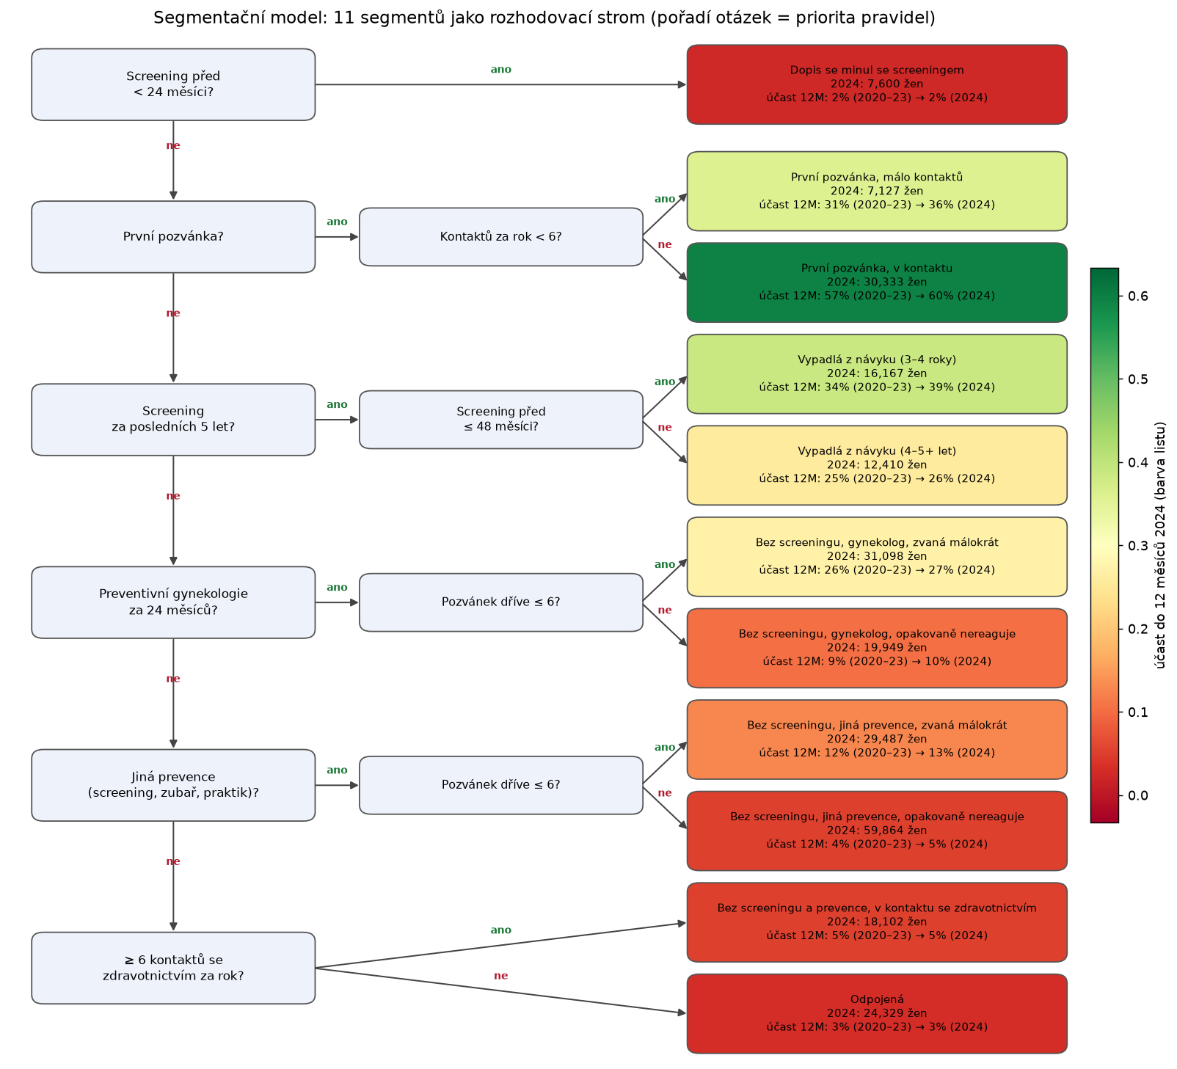
Segmentační model: 11 segmentů jako rozhodovací strom
Tři rozměry
Historie screeningu, kontakt se zdravotnictvím a prevencí a počet nevyslyšených pozvánek.
25×
Tolikrát se liší účast mezi listy stromu (2–60 %).

Slide 11
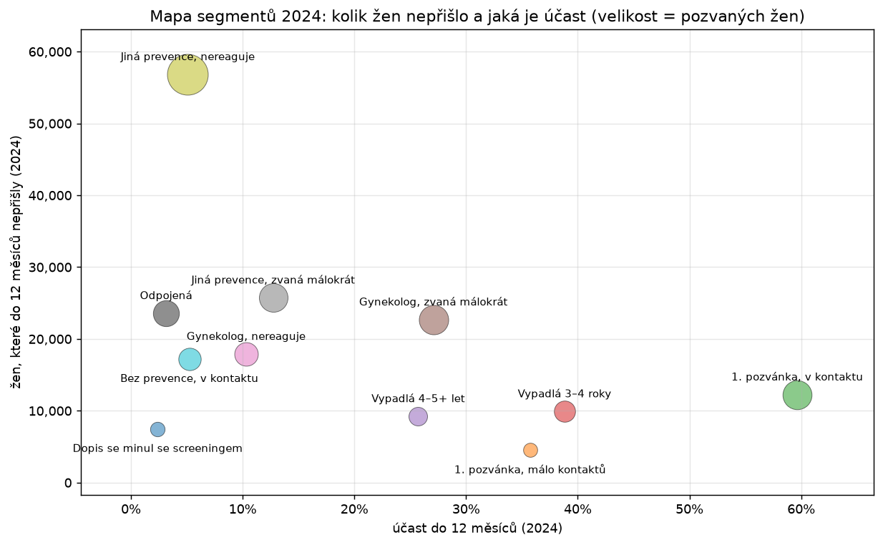
Kde jsou ženy? (2024: 207 tisíc nepřišlo)
56 % nepřišlých je ve čtyřech segmentech s účastí 3–10 %. Největší je „jiná prevence, opakovaně nereaguje“: 56,8 tis. žen.
59 % nepřišlých chodí ke gynekologovi nebo na jinou prevenci, takže je lze oslovit přes lékaře.
Nejslibnější střed: gynekolog, zvaná málokrát (22,7 tis. nepřišlých, účast 27 %) a jiná prevence, zvaná málokrát (25,7 tis., 13 %).

Slide 12
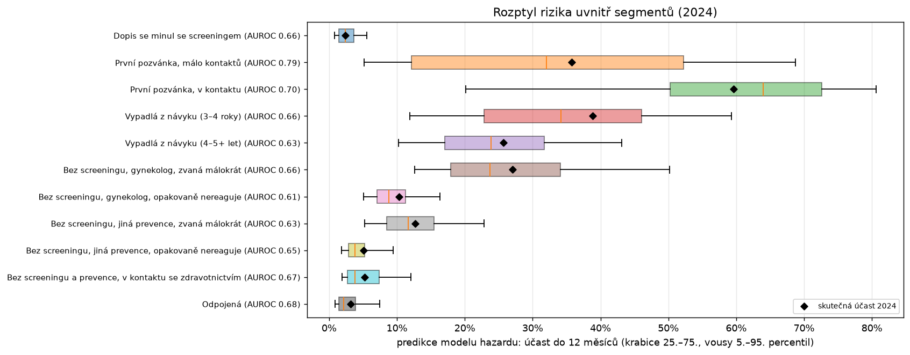
Uvnitř segmentů: kde má smysl individuální cílení
Široký rozptyl
První pozvánky, vypadlé a ženy u gynekologa. Tam má smysl cílit podle modelu (AUROC uvnitř 0,63–0,79).
Úzký a nízký rozptyl
Nereagující, odpojené a ženy bez prevence. 90 % z nich má predikci pod 15 %, podskupina, která by chodila, v nich není.

Slide 13
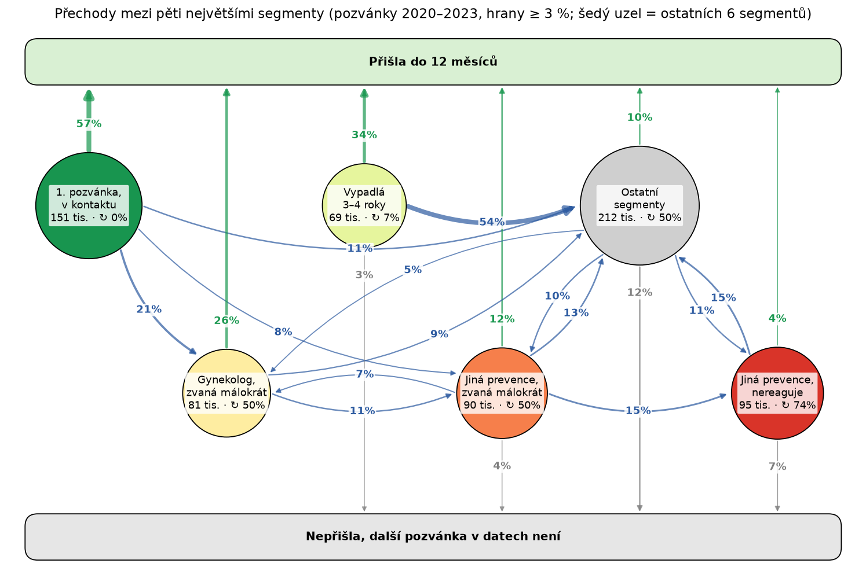
Hlavní tok: pět největších segmentů
1. pozvánka (57 % přijde) → gynekolog / jiná prevence, zvaná málokrát (26 % / 12 %) → jiná prevence, nereaguje (4 %, 74 % zůstává).
Zpětná hrana z „nereaguje“ chybí: co se nezíská brzy, už se skoro nezíská.

Slide 14
Hlavní zjištění (1/2)
1
11 pravidel stačí. AUROC 0,807 na roce 2024 proti 0,837 plného modelu. Segmenty jsou stabilní v čase.
2
Účast se liší 25×: 60 % u první pozvánky v kontaktu se zdravotnictvím, 2–5 % u zkřížených dopisů, odpojených a opakovaně nereagujících.
3
59 % nepřišlých chodí ke gynekologovi nebo na jinou prevenci. Jsou dosažitelné jinou cestou než dopisem.
4
Zkřížené dopisy: 7 600 dopisů ročně (3 %) jde ženám, které screening měly 0–1 měsíc předem.

Slide 15
Hlavní zjištění (2/2)
5
Segmenty bez screeningu jsou „lepkavé“. Ve stejném segmentu zůstává 56–83 % žen. Každý rok sestoupí 9–15 % „zvaných málokrát“ do „opakovaně nereaguje“.
6
První pozvánka je rozcestí. Přijde 57 % žen v kontaktu se zdravotnictvím, ale jen 31–36 % žen s málo kontakty. Z nich je 13 % příští rok odpojených.
7
Model uvnitř segmentu pomůže jen tam, kde je rozptyl: u první pozvánky, vypadlých a žen u gynekologa.
8
Intervenovat co nejdřív v toku: první pozvánka a „zvaná málokrát“, dokud žena nesestoupí.

Slide 16
Návrhy experimentů (1/2)
# | Segment (2024) | Intervence | Účast 12M | MDE*
1 | Dopis se minul (7 600) | Ověřit screening těsně před odesláním, dopis odložit | 2 % | procesní změna
2 | 1. pozvánka, málo kontaktů (7 100) | SMS / telefonát navíc k dopisu | 36 % | 3,2 p. b.
3 | 1. pozvánka, v kontaktu (30 300) | Lepší dopis: informace, sociální norma, předvyplněný termín | 60 % | 1,6 p. b.
4 | Gynekolog, zvaná málokrát (31 100) | Seznam pacientek gynekologovi, žádanka při prohlídce (klastrová RCT) | 27 % | 1,4 p. b.**
* nejmenší zjistitelný rozdíl při rozdělení ročníku segmentu napůl (α = 0,05, síla 80 %) · ** bez design efektu klastrů

Slide 17
Návrhy experimentů (2/2)
# | Segment (2024) | Intervence | Účast 12M | MDE*
5 | Gynekolog, opakovaně nereaguje (19 900) | Objednání přímo v ordinaci místo dopisu | 10 % | 1,2 p. b.
6 | Jiná prevence, opakovaně nereaguje (59 900) | 3 ramena: dopis / praktik / bez dopisu (non-inferiorita) | 5 % | 0,5 p. b.
7 | Vypadlá 3–4 roky (16 200) | Připomínka s konkrétním termínem (implementation intention) | 39 % | 2,2 p. b.
Společné výstupy: účast do 3 / 6 / 12 měsíců, sestup do horšího segmentu při další pozvánce, náklad na získanou mamografii. Randomizace uvnitř segmentu s rozvrstvením podle územního pracoviště, analýza ITT.

Slide 18
Návrhy experimentů v aplikaci VZP
# | Zásah (jen uživatelky aplikace) | Cílové ženy za rok | Výchozí účast | MDE* při 10 / 20 / 30 % v aplikaci
A1 | Rezervace v aplikaci: předrezervovaný termín, potvrzení jedním klepnutím (1. pozvánky, vypadlé 3–4 roky) | 53 600 | 34,5 % (6M) | 3,7 / 2,6 / 2,1 p. b.
A2 | Push vs SMS × odkaz na rezervaci, faktoriál 2 × 2 (všechny segmenty kromě zkříženého dopisu) | 248 900 | 19,7 % | 1,4 / 1,0 / 0,8 p. b.
A3 | Dotazník bariér → cílený další krok, ženy bez účasti do 3 měsíců („zvaná málokrát“, vypadlé 4–5+ let) | 67 600 | 14,8 % (3.–12. měsíc) | 2,5 / 1,8 / 1,4 p. b.
* nejmenší účinek, který pokus spolehlivě odhalí, když polovina uživatelek aplikace v cílových segmentech za rok dostane zásah a polovina zůstane kontrolou (α = 0,05, síla 80 %). Podíl uživatelek aplikace mezi pozvanými ženami zatím neznáme.
Samotná push je slabá (0 až +1 p. b.); aplikace má smysl jako levný kanál pro předrezervaci a navigaci a jako zdroj důvodů neúčasti.
Výsledky platí jen pro uživatelky aplikace; nejtěžší segmenty zastihne nejméně.

Slide 19
Starší ženy chodí po pozvánce méně, výskyt přitom roste
PROBLÉM
Po pozvánce VZP přijde do 12 měsíců 32 % zvaných žen ve věku 45–49 let a 10 % v 70–74 letech. Ženy od 75 let data VZP neobsahují, výskyt karcinomu prsu přitom vrcholí v 75–79 letech.
15,5 % vs. 0,7 %
karcinomů ve stadiu IV u žen, které na screeningu nikdy nebyly, a u žen v pravidelném screeningu
≈ 8 000
nových případů karcinomu prsu ročně; ženy 70+ tvoří 38 % z nich
Pozdní záchyt znamená náročnější léčbu i horší prognózu.
Zdroj: data VZP pro Rakathon 2026, pozvánky 2024 (účast); SVOD/NOR a ČSÚ (incidence 2020–2024); ÚZIS (stadia 2015–2017); naše analýza
Notes:
45 s. Účast: podíl zvaných žen s vykázanou mamografií do 12 měsíců po pozvánce VZP v roce 2024 (vzp_final.ipynb, buňka 14): 45–49 let 31,9 %, 50–54 14,3 %, 55–59 12,3 %, 60–64 11,5 %, 65–69 10,4 %, 70–74 9,7 %. Skupinu 40–44 let (9 361 žen, 57,8 %) neukazujeme, incidence pro ni v grafu není. Skok mezi 45–49 a 50–54 je z velké části efekt první pozvánky, ne jen věku. Data VZP obsahují jen zvané ženy mimo doporučený interval, celou populaci popisuje pokrytí ÚZIS. Incidence: nové případy C50 na 100 tis. žen, průměr 2020–2024. Stadia: Evaluační zpráva ÚZIS 2022, obr. 18, ze známých stadií.

Slide 20
Kdo nepřijde, předpovíme vysvětlitelným modelem
PŘEDPOVĚĎ
Model jsme naučili na pozvánkách VZP z let 2020–2023 a ověřili na roce 2024. Data obsahovala 1,34 mil. pozvánek pro 508 tis. žen.
AUC 0,83
67 % vs. 2 %
58 %
schopnost seřadit ženy podle šance, že přijdou (test na roce 2024)
účast v horním a dolním decilu skóre
všech účastí přinese horních 20 % pozvánek podle skóre
Proč logistická regrese
Na co si dát pozor
Složitější model (gradient boosting) přidá jen 0,005 AUC.
Bodovou kartu VZP spočítá v SQL nebo v Excelu, bez nového IT.
Model přežití s vysvětlením SHAP potvrzuje stejné faktory.
Model říká, kdo přijde, ne komu intervence pomůže. To ukáže až experiment.
Kalibraci je potřeba pravidelně přepočítávat.
Zdroj: data VZP pro Rakathon 2026, pozvánky 2020–2024; naše analýza
Notes:
60 s. Logistická regrese: AUC 0,830 (12 měsíců), boosting 0,836. Bodová karta AUC 0,828. Kalibrace 2024: předpověď 17,5 % vs. skutečnost 19,2 %. Uvnitř segmentů AUC 0,63–0,74. Zdroje: docs/RAKATHON_MODEL.md, notebooks/vzp_final.ipynb.

Slide 21
S věkem mizí gynekologická prevence; praktik na mamograf neposílá
HLAVNÍ PŘÍČINY
Mezi ženami, které VZP zve, klesá s věkem podíl těch s preventivní prohlídkou u gynekologa ze 61 % na 15 %. Prevence u praktika zůstává kolem 40 %, s účastí ale nesouvisí.
1,4–1,6×
vyšší šance přijít u žen s gynekologickou prevencí, v každém věku
1,0×
šance u žen s prevencí u praktika: praktik je dnes na mamograf zjevně neposílá
0 Kč
dostává gynekolog za účast pacientek na mamografickém screeningu
Zdroj: data VZP pro Rakathon 2026, pozvánky 2024; úhradová metodika VZP pro gynekology 2026; naše analýza
Notes:
60 s. Poměry šancí po věkových pásmech: gynekologická prevence OR 1,43–1,62, prevence u praktika 0,96–1,07 (rakathon_model.ipynb). Úhrady: měsíční agregovaná úhrada 118 Kč (VZP 120 Kč) za ženu s preventivní prohlídkou za 24 měsíců, bonus 4 Kč (VZP 5 Kč) při 45 % prohlídek; mamografický screening v úhradě gynekologa samostatně není, kolorektální ano (Metodika pro PZS – úhrady gynekologie 2026, s. 3, 8, 11 a 20).

Slide 22
Po každé další pozvánce přijde méně žen
HLAVNÍ PŘÍČINY
Po první pozvánce přijde do roka polovina žen, po osmé nebo další jen 5 %. Ženám, které vypadly z rytmu, chodí pozvánka pozdě.
46 %
žen, které v roce 2024 nepřišly, dostalo už osmou nebo další pozvánku
41 % vs. 25 %
návrat vypadlých žen při pozvánce 25–36, resp. 49–60 měsíců po poslední mamografii
95 %
vypadlých žen dnes dostane pozvánku až 3–5 let po poslední mamografii
Zdroj: data VZP pro Rakathon 2026, pozvánky 2020–2024; naše analýza
Notes:
45 s. Účast podle pořadí pozvánky je popis, ne příčina: opakovaně zvané ženy jsou ty, které nechodí. Pro VZP z toho plyne, že další stejný dopis přináší málo. Návrat vypadlých je pozorovací srovnání, ověří ho experiment s dřívější pozvánkou.

Slide 23
Většinu žen, které nepřišly, lze oslovit jinak než dopisem
SKUPINY KLIENTEK
Segmenty stojí jen na polích v poskytnutých datech, a jsou vzájemně výlučné. Účast se mezi nimi liší víc než dvacetinásobně.
Segment | Ženy 2024 | Účast do 12m od pozvání | Nepřišlo | Kanál
A nedávno vyšetřená | 7 600 | 2 % | 7 418 | nezvat, ověřit výkony před odesláním
B první pozvánka | 37 460 | 55 % | 16 820 | dopis s pevným termínem, SMS
C vypadlá z rytmu | 28 577 | 33 % | 19 111 | dřívější připomínka s termínem
D bez screeningu, chodí ke gynekologovi | 51 047 | 21 % | 40 573 | gynekolog
E bez screeningu, jiná prevence | 89 351 | 8 % | 82 559 | praktik, zubař, jiný screening
F jen léčebná péče | 28 368 | 5 % | 26 977 | ošetřující lékaři
G mimo péči | 14 063 | 2 % | 13 743 | nejdřív ověřit kontakt
Celkem | 256 466 | 19 % | 207 201
59 %
žen, které nepřišly, patří do segmentů D a E: chodí ke gynekologovi nebo na jinou prevenci
AUC 0,80
samotné segmenty seřadí ženy skoro stejně dobře jako celý model
Zdroj: data VZP pro Rakathon 2026, pozvánky 2024; naše analýza
Notes:
60 s. Segmenty jsou stabilní pět let a shlukování je potvrzuje. Jemnější verze s 11 segmenty dělí D a E podle počtu pozvánek (config/segments_vzp_v2.yaml). Překryv: ženy 65+ v okrese bez mamocentra mají nižší šanci přijít (OR ≈ 0,83).

Slide 24
Šest skupin opatření a podklady, ze kterých vycházejí
NÁVRHY
U každé skupiny uvádíme, co navrhujeme a co ji podporuje v datech VZP, v literatuře a v rozhovorech s experty. Úplné citace jsou v příloze.
Opatření | Data VZP | Literatura | Rozhovor s expertem
Chytřejší zvaní nezvat nedávno vyšetřené, dřívější připomínka vypadlým, SMS, nový dopis | 7 600 dopisů ročně jde ženám těsně po screeningu; 95 % vypadlých dostane pozvánku až po 3–5 letech; po 8. a další pozvánce přijde 5 % | poštovní připomínka +2,7 p. b. (Allgood a kol., 2016); SMS 59 → 64 % (Kerrison a kol., 2015); připomínka dlouhodobým neúčastnicím +6,4 p. b. (Ferrari a kol., 2026) | dopisy často končí v koši (I. Duškov, VZP), jeden stojí 40Kč
Snadné objednání pevný termín místo otevřené pozvánky, víkendové a večerní termíny | segmenty B a C: 66 tis. zvaných žen ročně, z nich 36 tis. nepřišlo | pevný termín 49 → 68 % (Li a kol., 2026); druhý pevný termín 12 → 22 % (Allgood a kol., 2017); víkendy využívají hlavně mladší ženy (Rossi a kol., 2024) | víkendové termíny pro komunitu charedi v Izraeli (L. Hamplová); prevence v lednu, mamograf až v červnu (P. Adámková, Hlas Onko)
Lékař jako kanál seznamy žen bez mamografie, srovnání lékařů, upozornění v EZ kartě, bonus | gynekologická prevence zvyšuje šanci přijít 1,4–1,6×, prevence u praktika ne (1,0×); gynekolog za mamografii pacientek nedostává nic (metodika VZP 2026) | audit a zpětná vazba lékařům jsou účinné (Brouwers a kol., 2011); připomínky lékařům zlepšují dodržování doporučení (Ricci-Cabello a kol., 2023); dopis s podpisem praktika +5,8 p. b. (Hewitson a kol., 2011) | upozornění v informačním systému lékaře; férové srovnání lékařů s ostatními (P. Hroboň)
Úpravy aplikace Moje VZP: připomínka, objednání | kanály ani používání aplikace data VZP neobsahují | push notifikaci prokliklo 4,1 % žen (Lee a kol., 2026) | –
Dostupnost v regionech doprava a pojízdný mamograf pro 65+ v okresech bez centra | okres bez centra snižuje šanci přijít od 50 let (0,82–0,91×, nejvíc v 65–69), ve 45–49 ne; pro přesné cílení potřebujeme okres bydliště a data obcí | nejistá doprava snižuje šanci na mamografii (OR 0,59; Pohl a kol., 2025); pojízdný mamograf v primární péči (Ziegler a kol., 2026) | program v Chorvatsku, kterým se lze inspirovat
Plošné nástroje kampaň, finanční pobídka; zatím neřešit | plošná pobídka 500 Kč vychází na ≈ 30 500 Kč za mamografii navíc (při +1 p. b.), cílená na F a G na ≈ 2 500 Kč | masová média bez průkazného účinku (Community Guide); malé finanční pobídky bez průkazného účinku (Merrick a kol., 2015) | –
Zdroj: data VZP pro Rakathon 2026; PAPERS.md; zápis rozhovorů (docs/CALL_STRATEGIE_261010.md); docs/PREZENTACE.md

Slide 25
Šest skupin opatření podle náročnosti a dopadu
NÁVRHY
Začínáme chytřejším zvaním: je levné, VZP ho zvládne sama a uspořené dopisy financují dražší kanály.
Levné a účinné
Účinné, náročné
Postup zavedení
Snadné objednání
pevný termín, víkendy
Úpravy aplikace
Moje VZP: připomínka, objednání
Hned: chytřejší zvaní (klíč rozesílky, SMS, nový dopis)
Pilot: snadné objednání a lékař jako kanál s partnerskými centry a praxemi
Lokálně: dostupnost jen tam, kde je problém (65+ v okresech bez centra)
Ne: plošná kampaň a pobídka mají v literatuře minimální účinek
Chytřejší zvaní
načasování, SMS, lepší dopis
Lékař jako kanál
gynekolog, praktik, upozornění
Dopad na účast →
Zatím neřešit
Dostupnost v regionech
doprava, pojízdný mamograf
Plošné nástroje
kampaň, finanční pobídka
Doplňky a testy
Náročnost: IT, partneři, úhrady, cena →
Zdroj: náš úsudek z dat VZP a literatury (docs/interventions.md)
Notes:
45 s. Poloha je kvalitativní. Dopad = mamografie navíc mezi zvanými ženami (rozpětí z literatury × velikost segmentů 2024): snadné objednání ≈ 6,5–12,5 tis. ročně, lékař jako kanál ≈ 3–8 tis., chytřejší zvaní jednotky tisíc, dostupnost stovky, plošné nástroje 0–2,5 tis. Úpravy aplikace: odhad zatím nemáme, umístění v matici je rozhodnutí týmu. Odhady se nesčítají.

Slide 26
Hlavní opatření pro zvolené segmenty
CÍLENÁ PODPORA
Vybíráme segmenty B–E: dohromady 81 % pozvánek a 77 % žen, které nepřišly. U každého existuje dosažitelný kanál a opatření s doloženým účinkem.
Segment | Hlavní opatření | Skupina opatření | Účinek (p. b.)
B první pozvánka | pevný termín už v první pozvánce, SMS připomínka | Snadné objednání | +10 až +19
C vypadlá z rytmu | připomínka s termínem ve 25.–36. měsíci místo po 3–5 letech | Chytřejší zvaní | +2 až +6
D gynekolog | seznam žen bez mamografie pro gynekologa, objednání v ordinaci, bonus | Lékař jako kanál | +2 až +6
E jiná prevence | praktik jako nový kanál: seznam žen, upozornění při preventivní prohlídce | Lékař jako kanál | +2 až +6
A nedávno vyšetřená | nezvat, ověřit výkony těsně před odesláním (≈ 7 600 dopisů ročně) | Chytřejší zvaní | úspora
65+ v okrese bez centra | doprava, pojízdný mamograf, termín v sousedním okrese | Dostupnost v regionech | lokálně +5 až +15
F a G zatím nevybíráme: nízká účast i nejistý účinek. Rozpětí účinku pochází z literatury a udává přírůstek oproti dnešnímu dopisu; skutečný účinek ověří experiment.
Notes:
60 s. Rozpětí: docs/interventions.md (pevný termín #1, telefon #7, seznamy a zpětná vazba lékařům #6, strukturální bariéry #4). U C stojí návrh i na naší analýze: návrat 41 % po 25–36 měsících vs. 25 % po 49–60 měsících.

Slide 27
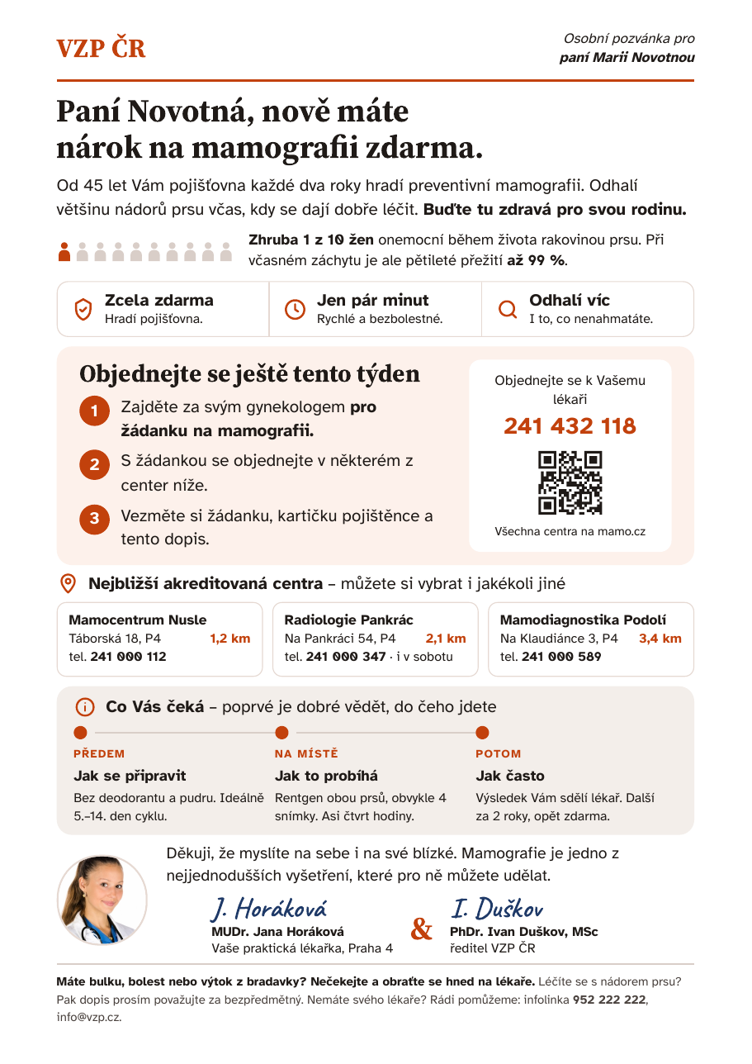
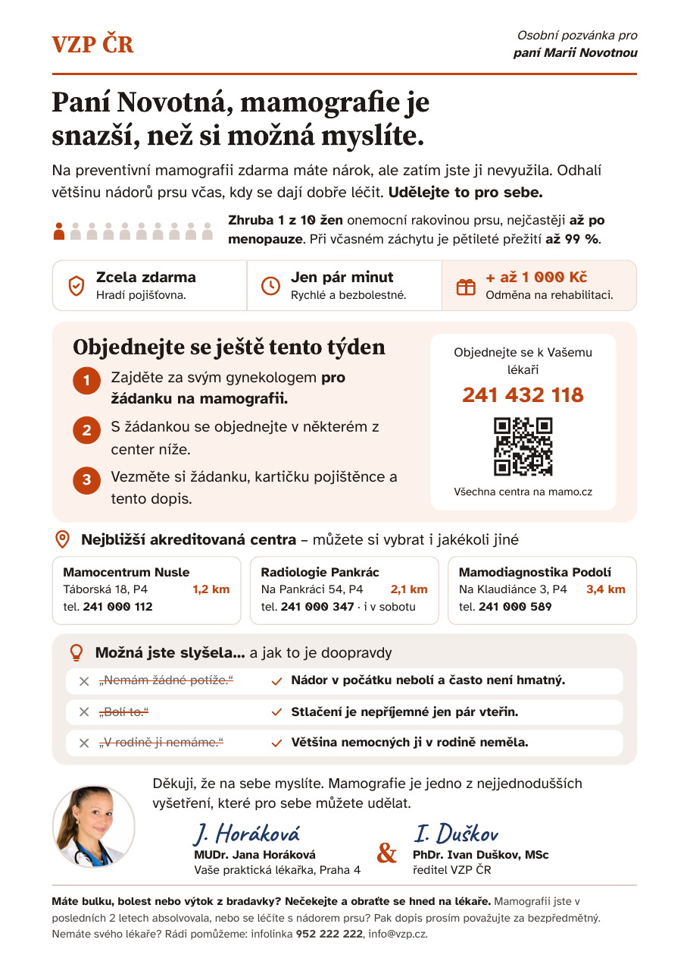
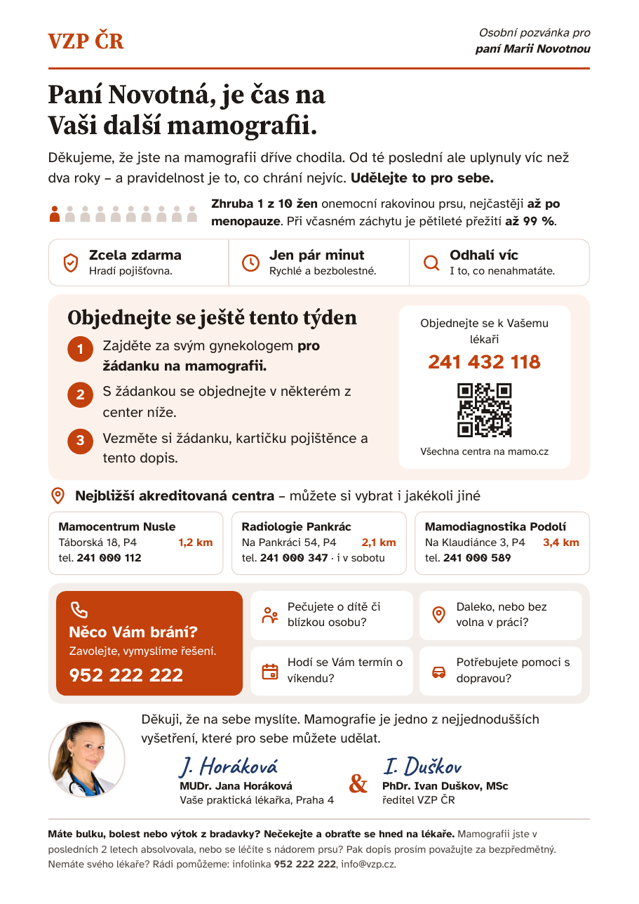
Ukázka dopisů pro tři segmenty
UKÁZKA
B první pozvánka: co mě čeká
D, E bez screeningu: vyvrácení mýtů
C vypadlá z rytmu: pomoc s překážkami
Návrhy dopisů k revizi; fakta v dopisech ověříme se zdravotním garantem VZP
Notes:
30 s. Před finální verzí: krok 1 „zajděte za gynekologem“ nahradit „žádanku vystaví praktik, gynekolog, nebo přímo centrum“; přidat variantu s pevným termínem; sjednotit „jen pár minut“ a „asi čtvrt hodiny“; doplnit zdroje k „1 z 10 žen“ a „99 % přežití“; podpis ředitele bez jména, pokud nemáme souhlas.

Slide 28
Experiment ověří účinek proti dnešnímu dopisu
EXPERIMENT
Ženy v segmentech B–E náhodně rozdělíme do ramen. Kontrolní skupina dostane dnešní dopis, takže měříme přínos oproti současné praxi.
Kontrola
dnešní dopis
Rameno 1
nový dopis podle segmentu
Segmenty B–E
ženy, které VZP zve
Náhodné rozdělení
ženy; u lékařů po praxích
Výsledek
vykázaná mamografie do 6 měsíců, data VZP
Rameno 2
pevný termín + SMS
Rameno 3
lékař jako kanál
3–9 tis. žen
Předregistrace
Podle přidělení
Pilot s VZP
na rameno odhalí rozdíl +2 až +3 p. b.
hypotézy, sledovaný ukazatel a analýza stanovené předem
vyhodnocení všech žen v rameni (ITT)
v rámci řízeného vstupu inovací
Notes:
60 s. Podskupiny dané předem: věk × vzdálenost k centru. Pravidlo zastavení: objednací lhůta v partnerských centrech nad dohodnutou mez. Doplňkově přirozené experimenty: varianty dopisů 3/4/7/8, klíč rozesílky, reforma 7/2026.

Slide 29
Co může přinést plošné nasazení: odhad finančního modelu
DOPAD
První tři čísla jsou změřená na ženách, které VZP pozvala v roce 2024. Další tři jsou odhad finančního modelu pro 1,5 mil. klientek VZP 45+ za roky 2027–2031; obě populace zatím nepropojujeme.
256 466
207 201
159 063
≈ 291 tis.
≈ 1 600
≈ 156 mil. Kč
→
→
→
→
žen pozvala VZP v roce 2024
z nich nepřišlo do 12 měsíců
z nich v segmentech B–E
vyšetření navíc za 2027–2031
dříve zachycených nádorů, ≈ 190 odvrácených úmrtí
čistý přínos za 5 let, z toho 34 mil. Kč za dopisy
Rozhodující nejistota
Na čem výpočet stojí
Výsledek stojí na ceně léčby stadia IV, v modelu 3 mil. Kč na pacientku (odhad týmu). Pod ≈ 1,9 mil. Kč vychází první vyšetření navíc finančně zhruba na nulu a přínosem zůstávají zachráněné životy.
Digitální kaskáda (push, e-mail, SMS, RCS) přivede ročně o 6 p. b. víc z ≈ 614 tis. žen bez prevence (konzervativně 3, optimisticky 10). Model počítá s návratem 80 %, data VZP dávají u žen dříve bez screeningu 60–70 %.
Zdroj: data VZP pro Rakathon 2026; finanční model (docs/Financial_model, 16. 10. 2026); audit čísel (docs/AUDIT_CISEL.md)
Notes:
45 s. Čísla 4–6 jsou ze základního scénáře finančního modelu (docs/Financial_model, 16. 10. 2026): kaskáda bez PPC 291 346 vyšetření za 2027–2031, 1 605 dříve zachycených nádorů, ≈ 190 odvrácených úmrtí do 5 let, čistý přínos 156 mil. Kč včetně 34 mil. Kč úspory za dopisy (bez ní ≈ 122 mil. Kč). Rozpětí konzervativní–optimistický: 154–462 tis. vyšetření včetně PPC, 86–237 mil. Kč. Model nestojí na kohortě zvaných žen 2024 a nepoužívá účinky z dolní meze literatury; most mezi oběma populacemi chybí (AUDIT_CISEL.md, kap. 4). Předpoklady 1,5 mil. klientek a 614 tis. žen bez prevence jsou odhady.

Slide 30
Nabízíme VZP pilot
Pilot segmentů B–E s randomizací v rámci řízeného vstupu inovací VZP
Model, segmenty a návrh experimentu předáme včetně kódu a dokumentace
Zkušenosti ze zdravotnictví, z data science i z byznysu
Jakub Weiner
jakub@weiner.cz · +420 602 307 893 · www.weinerpartners.cz
Notes:
20 s. Poděkování mentorům jen se souhlasem; jména doplnit sem, pokud ho dostaneme.

Slide 31
Přehled zvažovaných intervencí a jejich očekávaného účinku
Potřebujeme lepší popis jednotlivých intervencí i s odkazy na literaturu (příklady z cizích zemí: například Chorvatsko a transport)
PŘÍLOHA
Účinek je přírůstek oproti dnešnímu dopisu podle literatury; přenos do ČR je náš úsudek a skutečný účinek ověří experiment.
Skupina opatření | Intervence | Pro koho | Účinek (p. b.)
Chytřejší zvaní | nezvat nedávno vyšetřené, ověřit výkony před odesláním | A | úspora 7 600 dopisů
 | dřívější připomínka s termínem ve 25.–36. měsíci | C | +2 až +6
 | nový dopis: vyvrácení mýtů, přerušení zvyku, „bez žádanky“, podpis lékaře | všechny zvané | +1 až +4
 | SMS připomínka s odkazem na objednání | ženy s mobilním číslem | +2 až +5
 | zprávy upravené AI pro minisegmenty | varianty dopisu a SMS | 0 až +2
Snadné objednání | pevný termín místo otevřené pozvánky | B, C | +10 až +19
 | víkendové a večerní termíny | pracující ženy (B, C) | neměřeno
 | elektronická žádanka | všechny zvané | bez odhadu
Lékař jako kanál | seznamy žen bez mamografie a zpětná vazba lékařům | D, E | +2 až +6
 | upozornění pro lékaře v EZ kartě | E, F | +1 až +5
 | bonus lékařům za mamografický screening | gynekologové, praktici | 0 až +2
Úpravy aplikace | push v Moje VZP a úpravy aplikace | uživatelky aplikace | push 0 až +1
Dostupnost v regionech | doprava a pojízdný mamograf | 65+ v okresech bez centra | lokálně +5 až +15
Plošné nástroje | mediální kampaň, influenceři, pacientské organizace | všechny ženy | ≈ 0
 | finanční pobídka ženám | všechny ženy, případně F, G | 0 až +1
Zatím nezařazeno | telefonická navigace: objednat a vyřešit překážku | F, G | +5 až +12
 | balíček prevence (více screeningů najednou) | E | −2 až +3
 | ověření pobytu v ČR, komunitní práce | G | bez odhadu
Zdroj: docs/PREZENTACE.md, kap. 7–11; docs/interventions.md; naše analýza

Slide 32
Data VZP a jejich omezení
PŘÍLOHA
Co data jsou
1 344 556 adresných pozvánek VZP (dopisy 3, 4, 7 a 8) z let 2020–2024 pro 508 527 žen nepřetržitě pojištěných 2015–2025.
Koho obsahují
jen ženy, které VZP zvala, tedy ženy mimo doporučený interval; ženy 40–74 let, bez 75+ a bez nově pojištěných.
Co měříme
účast do 3, 6 a 12 měsíců od pozvánky; výkony zahrnují i doplňující snímky a ultrazvuk.
Region
územní pracoviště VZP, ne okres; okresní ukazatele lze napojit jen přibližně.
Co chybí
kategorie plátce, okres bydliště, registrující lékař, typ a znění dopisu, kanály, pozvánky po 7/2026.
Zdroj: data VZP pro Rakathon 2026 a rozhraní dat; docs/RAKATHON_MODEL.md

Slide 33
Návrat po mamografii podle segmentu
PŘÍLOHA
Sledujeme ženy, které přišly po pozvánce z 1. pololetí 2020, do konce roku 2024. Návrat znamená spíše „do zhruba 3 let“, protože VZP znovu zve až po 36 a více měsících.
Skupina (segment pozvánky, po které přišla) | Žen | Návrat: dolní – horní mez
všechny, které přišly | 24 267 | 73–80 %
B první pozvánka | 12 066 | 86–89 %
C vypadlá z rytmu | 3 968 | 64–74 %
D–G dříve bez screeningu | 8 175 | 60–70 %
z toho D gynekolog | 4 717 | 67–75 %
z toho E jiná prevence | 2 819 | 51–64 %
z toho F, G | 639 | 46–61 %
60–70 %
návrat u žen dříve bez screeningu (D–G); u žen po první pozvánce 86–89 %
Zdroj: data VZP pro Rakathon 2026; docs/AUDIT_CISEL.md, kap. 5.3

Slide 34
Otázky pro VZP a data, která by pilot potřeboval
PŘÍLOHA
Data
Ekonomika
Systém
typ a znění dopisu (přirozený experiment)
kategorie plátce jako zástupný ukazatel socioekonomické situace
okres bydliště místo územního pracoviště
pseudonym registrujícího praktika a gynekologa
dostupné kanály: Moje VZP, telefon
pozvánky po 7/2026 (reforma bez žádanky)
náklady léčby karcinomu prsu podle stadia
úhrada výkonu 89223 a doplňujících vyšetření
náklady kanálů a rozpočet na kampaň
kapacita a objednací lhůty mamocenter
úhradový mechanismus praktiků a možnost bonusu za mamografický screening
jak VZP zve dnes: otevřená pozvánka, kanály, frekvence
počet aktivních uživatelů aplikace Moje VZP

Slide 35
Většinu žen, které nepřišly, lze oslovit jinak než dopisem
SKUPINY KLIENTEK
Segmenty stojí jen na polích v poskytnutých datech, a jsou vzájemně výlučné. Účast se mezi nimi liší víc než dvacetinásobně.
Segment | Ženy 2024 | Účast do 12m od pozvání | Nepřišlo | Kanál
A nedávno vyšetřená | 7 600 | 2 % | 7 418 | nezvat, ověřit výkony před odesláním
B první pozvánka | 37 460 | 55 % | 16 820 | dopis s pevným termínem, SMS
C vypadlá z rytmu | 28 577 | 33 % | 19 111 | dřívější připomínka s termínem
D bez screeningu, chodí ke gynekologovi | 51 047 | 21 % | 40 573 | gynekolog
E bez screeningu, jiná prevence | 89 351 | 8 % | 82 559 | praktik, zubař, jiný screening
F jen léčebná péče | 28 368 | 5 % | 26 977 | ošetřující lékaři
G mimo péči | 14 063 | 2 % | 13 743 | nejdřív ověřit kontakt
Celkem | 256 466 | 19 % | 207 201
59 %
žen, které nepřišly, patří do segmentů D a E: chodí ke gynekologovi nebo na jinou prevenci
AUC 0,80
samotné segmenty seřadí ženy skoro stejně dobře jako celý model
Zdroj: data VZP pro Rakathon 2026, pozvánky 2024; naše analýza
Notes:
60 s. Segmenty jsou stabilní pět let a shlukování je potvrzuje. Jemnější verze s 11 segmenty dělí D a E podle počtu pozvánek (config/segments_vzp_v2.yaml). Překryv: ženy 65+ v okrese bez mamocentra mají nižší šanci přijít (OR ≈ 0,83).

Slide 36
Šest skupin opatření podle náročnosti a dopadu
NÁVRHY
Začínáme chytřejším zvaním: je levné, VZP ho zvládne sama a uspořené dopisy financují dražší kanály.
Levné a účinné
Účinné, náročné
Postup zavedení
Snadné objednání
pevný termín, víkendy
Úpravy aplikace
Moje VZP: připomínka, objednání
Hned: chytřejší zvaní (klíč rozesílky, SMS, nový dopis)
Pilot: snadné objednání a lékař jako kanál s partnerskými centry a praxemi
Lokálně: dostupnost jen tam, kde je problém (65+ v okresech bez centra)
Ne: plošná kampaň a pobídka mají v literatuře minimální účinek
Chytřejší zvaní
načasování, SMS, lepší dopis
Lékař jako kanál
gynekolog, praktik, upozornění
Dopad na účast →
Zatím neřešit
Dostupnost v regionech
doprava, pojízdný mamograf
Plošné nástroje
kampaň, finanční pobídka
Doplňky a testy
Náročnost: IT, partneři, úhrady, cena →
Zdroj: náš úsudek z dat VZP a literatury (docs/interventions.md)
Notes:
45 s. Poloha je kvalitativní. Dopad = mamografie navíc mezi zvanými ženami (rozpětí z literatury × velikost segmentů 2024): snadné objednání ≈ 6,5–12,5 tis. ročně, lékař jako kanál ≈ 3–8 tis., chytřejší zvaní jednotky tisíc, dostupnost stovky, plošné nástroje 0–2,5 tis. Úpravy aplikace: odhad zatím nemáme, umístění v matici je rozhodnutí týmu. Odhady se nesčítají.

Slide 37
Hlavní opatření pro zvolené segmenty
CÍLENÁ PODPORA
Vybíráme segmenty B–E: dohromady 81 % pozvánek a 77 % žen, které nepřišly. U každého existuje dosažitelný kanál a opatření s doloženým účinkem.
Segment | Hlavní opatření | Skupina opatření | Účinek (p. b.)
B první pozvánka | pevný termín už v první pozvánce, SMS připomínka | Snadné objednání | +10 až +19
C vypadlá z rytmu | připomínka s termínem ve 25.–36. měsíci místo po 3–5 letech | Chytřejší zvaní | +2 až +6
D gynekolog | seznam žen bez mamografie pro gynekologa, objednání v ordinaci, bonus | Lékař jako kanál | +2 až +6
E jiná prevence | praktik jako nový kanál: seznam žen, upozornění při preventivní prohlídce | Lékař jako kanál | +2 až +6
A nedávno vyšetřená | nezvat, ověřit výkony těsně před odesláním (≈ 7 600 dopisů ročně) | Chytřejší zvaní | úspora
65+ v okrese bez centra | doprava, pojízdný mamograf, termín v sousedním okrese | Dostupnost v regionech | lokálně +5 až +15
F a G zatím nevybíráme: nízká účast i nejistý účinek. Rozpětí účinku pochází z literatury a udává přírůstek oproti dnešnímu dopisu; skutečný účinek ověří experiment.
Notes:
60 s. Rozpětí: docs/interventions.md (pevný termín #1, telefon #7, seznamy a zpětná vazba lékařům #6, strukturální bariéry #4). U C stojí návrh i na naší analýze: návrat 41 % po 25–36 měsících vs. 25 % po 49–60 měsících.

Slide 38
Ukázka dopisů pro tři segmenty
UKÁZKA
B první pozvánka: co mě čeká
D, E bez screeningu: vyvrácení mýtů
C vypadlá z rytmu: pomoc s překážkami
Návrhy dopisů k revizi; fakta v dopisech ověříme se zdravotním garantem VZP
Notes:
30 s. Před finální verzí: krok 1 „zajděte za gynekologem“ nahradit „žádanku vystaví praktik, gynekolog, nebo přímo centrum“; přidat variantu s pevným termínem; sjednotit „jen pár minut“ a „asi čtvrt hodiny“; doplnit zdroje k „1 z 10 žen“ a „99 % přežití“; podpis ředitele bez jména, pokud nemáme souhlas.

Slide 39
Ukázka navrhovaných úprav aplikace Moje VZP
UKÁZKA
[snímek obrazovky]
[snímek obrazovky]
[snímek obrazovky]
[popis úpravy]
[popis úpravy]
[popis úpravy]
Návrhy úprav k revizi

Slide 40
Experiment ověří účinek proti dnešnímu dopisu
EXPERIMENT
Ženy v segmentech B–E náhodně rozdělíme do ramen. Kontrolní skupina dostane dnešní dopis, takže měříme přínos oproti současné praxi.
Kontrola
dnešní dopis
Rameno 1
nový dopis podle segmentu
Segmenty B–E
ženy, které VZP zve
Náhodné rozdělení
ženy; u lékařů po praxích
Výsledek
vykázaná mamografie do 6 měsíců, data VZP
Rameno 2
pevný termín + SMS
Rameno 3
lékař jako kanál
3–9 tis. žen
Předregistrace
Podle přidělení
Pilot s VZP
na rameno odhalí rozdíl +2 až +3 p. b.
hypotézy, sledovaný ukazatel a analýza stanovené předem
vyhodnocení všech žen v rameni (ITT)
v rámci řízeného vstupu inovací
Notes:
60 s. Podskupiny dané předem: věk × vzdálenost k centru. Pravidlo zastavení: objednací lhůta v partnerských centrech nad dohodnutou mez. Doplňkově přirozené experimenty: varianty dopisů 3/4/7/8, klíč rozesílky, reforma 7/2026.

Slide 41
Co může přinést plošné nasazení: odhad finančního modelu
DOPAD
První tři čísla jsou změřená na ženách, které VZP pozvala v roce 2024. Další tři jsou odhad finančního modelu pro 1,5 mil. klientek VZP 45+ za roky 2027–2031; obě populace zatím nepropojujeme.
256 466
207 201
159 063
≈ 291 tis.
≈ 1 600
≈ 156 mil. Kč
→
→
→
→
žen pozvala VZP v roce 2024
z nich nepřišlo do 12 měsíců
z nich v segmentech B–E
vyšetření navíc za 2027–2031
dříve zachycených nádorů, ≈ 190 odvrácených úmrtí
čistý přínos za 5 let, z toho 34 mil. Kč za dopisy
Rozhodující nejistota
Na čem výpočet stojí
Výsledek stojí na ceně léčby stadia IV, v modelu 3 mil. Kč na pacientku (odhad týmu). Pod ≈ 1,9 mil. Kč vychází první vyšetření navíc finančně zhruba na nulu a přínosem zůstávají zachráněné životy.
Digitální kaskáda (push, e-mail, SMS, RCS) přivede ročně o 6 p. b. víc z ≈ 614 tis. žen bez prevence (konzervativně 3, optimisticky 10). Model počítá s návratem 80 %, data VZP dávají u žen dříve bez screeningu 60–70 %.
Zdroj: data VZP pro Rakathon 2026; finanční model (docs/Financial_model, 16. 10. 2026); audit čísel (docs/AUDIT_CISEL.md)
Notes:
45 s. Čísla 4–6 jsou ze základního scénáře finančního modelu (docs/Financial_model, 16. 10. 2026): kaskáda bez PPC 291 346 vyšetření za 2027–2031, 1 605 dříve zachycených nádorů, ≈ 190 odvrácených úmrtí do 5 let, čistý přínos 156 mil. Kč včetně 34 mil. Kč úspory za dopisy (bez ní ≈ 122 mil. Kč). Rozpětí konzervativní–optimistický: 154–462 tis. vyšetření včetně PPC, 86–237 mil. Kč. Model nestojí na kohortě zvaných žen 2024 a nepoužívá účinky z dolní meze literatury; most mezi oběma populacemi chybí (AUDIT_CISEL.md, kap. 4). Předpoklady 1,5 mil. klientek a 614 tis. žen bez prevence jsou odhady.

Slide 42
Nabízíme VZP pilot
Pilot segmentů B–E s randomizací v rámci řízeného vstupu inovací VZP
Model, segmenty a návrh experimentu předáme včetně kódu a dokumentace
Zkušenosti ze zdravotnictví, z data science i z byznysu; téma nás zajímá
Jakub Weiner
jakub@weiner.cz · +420 602 307 893 · www.weinerpartners.cz
Notes:
20 s. Poděkování mentorům jen se souhlasem; jména doplnit sem, pokud ho dostaneme.

Slide 43
Přehled zvažovaných intervencí a jejich očekávaného účinku
PŘÍLOHA
Účinek je přírůstek oproti dnešnímu dopisu podle literatury; přenos do ČR je náš úsudek a skutečný účinek ověří experiment.
Skupina opatření | Intervence | Pro koho | Účinek (p. b.)
Chytřejší zvaní | nezvat nedávno vyšetřené, ověřit výkony před odesláním | A | úspora 7 600 dopisů
 | dřívější připomínka s termínem ve 25.–36. měsíci | C | +2 až +6
 | nový dopis: vyvrácení mýtů, přerušení zvyku, „bez žádanky“, podpis lékaře | všechny zvané | +1 až +4
 | SMS připomínka s odkazem na objednání | ženy s mobilním číslem | +2 až +5
 | zprávy upravené AI pro minisegmenty | varianty dopisu a SMS | 0 až +2
Snadné objednání | pevný termín místo otevřené pozvánky | B, C | +10 až +19
 | víkendové a večerní termíny | pracující ženy (B, C) | neměřeno
 | elektronická žádanka | všechny zvané | bez odhadu
Lékař jako kanál | seznamy žen bez mamografie a zpětná vazba lékařům | D, E | +2 až +6
 | upozornění pro lékaře v EZ kartě | E, F | +1 až +5
 | bonus lékařům za mamografický screening | gynekologové, praktici | 0 až +2
Úpravy aplikace | push v Moje VZP a úpravy aplikace | uživatelky aplikace | push 0 až +1
Dostupnost v regionech | doprava a pojízdný mamograf | 65+ v okresech bez centra | lokálně +5 až +15
Plošné nástroje | mediální kampaň, influenceři, pacientské organizace | všechny ženy | ≈ 0
 | finanční pobídka ženám | všechny ženy, případně F, G | 0 až +1
Zatím nezařazeno | telefonická navigace: objednat a vyřešit překážku | F, G | +5 až +12
 | balíček prevence (více screeningů najednou) | E | −2 až +3
 | ověření pobytu v ČR, komunitní práce | G | bez odhadu
Zdroj: docs/PREZENTACE.md, kap. 7–11; docs/interventions.md; naše analýza

Slide 44
Praktik vs. gynekolog
Účast do 12 měsíců po pozvánce, %
Kdyby praktik doporučoval jako gynekolog
Ženy jen u praktika: 10,6 % → 25,7 %
61,2 % → 64,3 %
celková docházka žen 45–74 let (+3,1 p. b.)
+33 776
žen navíc na mamografu ročně
Zdroj: zvané klientky VZP 2020–2024 (Rakathon 2026), ČSÚ a ÚZIS 2024 · horní odhad
Notes:
Ženy, které chodí na prevenci jen k praktikovi, přicházejí na mamograf po pozvánce v 9,2–15,1 % případů, ženy po gynekologické prevenci v 22,6–42,7 %. Kdyby praktici doporučovali mamograf stejně aktivně, účast žen jen u praktika by vzrostla z 10,6 % na 25,7 % a celková dvouletá docházka žen 45–74 let z 61,2 % na 64,3 %, tedy asi 33 776 žen navíc ročně v celé ČR. Všechny věkové skupiny vycházejí ze stejných let (pozvánky 2020–2024), počty žen a pokrytí z ČSÚ a ÚZIS 2024. Jde o horní mez: předpokládá, že praktik plně nahradí gynekologa, a část rozdílu tvoří to, že ke gynekologovi chodí ženy, které o zdraví víc dbají. Konzervativní odhad (upravené poměry šancí z logistické regrese na pozvánkách 2020–2022) dává asi 10 660 žen navíc ročně a docházku 62,2 %.

Slide 45
Kolik karcinomů odhalíme včas navíc
Podíl nových případů karcinomu prsu podle věku, %
screening 45–74: 66,8 % případů
ZA ROK NAVÍC
+33 776
vyšetření
na mamografu
192
karcinomů
odhalených včas
Věk | Vyšetření | Karcinomy
45–49 | 6 815 | 22
50–54 | 4 202 | 14
55–59 | 4 961 | 22
60–64 | 5 119 | 29
65–69 | 6 161 | 45
70–74 | 6 519 | 60
Celkem | 33 776 | 192
Konzervativně: 10 660 vyšetření, 60 karcinomů
Zdroj: SVOD 2020–2024 (C50), ÚZIS – Evaluační zpráva 2022, výpočet z dat VZP
Notes:
Dvě třetiny všech nových karcinomů prsu (66,8 %) vznikají ve věku 45–74 let. Aktivní doporučení praktika by přivedlo zhruba 33 776 vyšetření navíc ročně. Každé násobíme mírou záchytu ze všech screeningových vyšetření v daném věku (ÚZIS, Evaluační zpráva 2022, rok 2021: 3,3–9,2 na 1 000). Vychází asi 192 karcinomů odhalených navíc ročně, nejvíc ve věku 70–74 (60) a 65–69 (45). Konzervativní scénář, tedy jen efekt doporučení po odečtení toho, že ke gynekologovi chodí ženy dbalejší o zdraví, dává 10 660 vyšetření a 60 karcinomů ročně. Citlivost: s mírou záchytu prvního vyšetření ženy by to bylo 387 karcinomů. Jde o horní mez z pozorovacích dat, ne výsledek pilotu.

Slide 46
Doprava: okresy bez mamografu
Dvouleté pokrytí mamografem, %; pod věkem rozdíl v p. b. (* statisticky průkazný)
Kdyby doprava nebyla překážkou
mimo cílovou skupinu
 | Pokrytí ČR | Mamografie
Ženy 45–74 | 61,2 % → 61,5 % | +3 212
Ženy 75+ | 34,8 % → 35,9 % | +3 498
Celkem 45+ | 55,4 % → 55,8 % | +6 710
+6 710
mamografií navíc ročně, z toho 3 212 u žen 45–74
V okresech bez pracoviště (477 743 žen 45–74): 60,9 % → 62,2 %. Efekt průkazný od 65 let.
Zdroj: ČSÚ a ÚZIS 2024, srovnání s okresy téhož kraje s mamografickým pracovištěm
Notes:
Akreditované mamografické pracoviště nemá 24 ze 77 okresů. Ženy v těchto okresech mají nižší dvouleté pokrytí než ženy v okresech téhož kraje s pracovištěm (srovnání uvnitř kraje, vážené počtem žen). Rozdíl roste s věkem: ve věku 45–64 je malý (0,3–1,3 p. b.) a statisticky neprůkazný, od 65 let průkazný (65–69 o 2,4 p. b., 70–74 o 3,2 p. b.) a po 75 letech největší (4–7 p. b.). Kdyby doprava nebyla překážkou, přibylo by ročně 3 212 mamografií u žen 45–74 a 3 498 u žen 75+, celkem 6 710. Na úrovni celé ČR (stejný základ jako u praktika) by se pokrytí žen 45–74 zvýšilo z 61,2 % na 61,5 %, žen 75+ z 34,8 % na 35,9 % a všech žen 45+ z 55,4 % na 55,8 %. Ženám 75+ doprava pomůže nejvíc, jejich výchozí pokrytí je nízké. V samotných okresech bez pracoviště by pokrytí žen 45–74 vzrostlo z 60,9 % na 62,2 %. Jde o horní mez: předpokládá, že doprava odstraní celý rozdíl mezi okresy.

Slide 47
Kolik karcinomů přinese doprava
Karcinomy odhalené navíc za rok podle věku
45–74: 22 karcinomů
75+: dalších 43
ZA ROK NAVÍC
Ženy 45–74
Včetně žen 75+
+3 212
+6 710
mamografií
22
65
karcinomů odhalených včas
Věk | Mamografie | Karcinomy
45–64 | 1 196 | 5,3
65–69 | 865 | 6,3
70–74 | 1 152 | 10,6
75+ | 3 498 | 43
Pro srovnání: praktik přinese 192
Zdroj: ČSÚ a ÚZIS 2024, ÚZIS – Evaluační zpráva 2022, výpočet z dat VZP
Notes:
Mamografie navíc z vyřešené dopravy násobíme stejnou mírou záchytu jako u praktiků (všechna screeningová vyšetření, 3,3–9,2 na 1 000, u 75+ 12,2). U žen 45–74 vychází 3 212 mamografií a asi 22 karcinomů ročně, z toho 17 ve věku 65–74. Ženy 75+ přidají 3 498 mamografií a 43 karcinomů, celkem tedy 6 710 mamografií a 65 karcinomů ročně. Ženy 75+ jsou mimo cílovou skupinu screeningu, ale doprava jim pomůže nejvíc. I včetně nich je doprava zhruba třikrát menší páka než doporučení praktikem (192 karcinomů u žen 45–74). Obě opatření se mohou doplňovat: praktik doporučí, doprava umožní dojet.

Slide 48
Lékař se jen zapojí, oslovení běží jeho jménem automaticky
APLIKACE PRO LÉKAŘE
Administrace napojená na Moje VZP ve stejném vizuálu. Lékař vidí, koho program oslovil, kdo přišel a kolik mu VZP za zapojení zaplatí.
1
Zapojí se jedním přepínačem
Přehled · MUDr. Jana Ukázková
souhlas se zasíláním zpráv jeho jménem, společný provoz s VZP
Zapojeno od 1. 3. 2027
2
VZP oslovuje jeho pacientky
Mamograf
kaskáda push, e-mail a RCS podle dat VZP, bez práce v ordinaci
412
128
31 %
osloveno
vyšetřeno
konverze
3
Vidí výsledky a platby
osloveno, žádanky, vyšetřeno, konverze a příjem od VZP za rok
Co nejdříve
Proč to lékaře zajímá: gynekolog dnes za účast pacientek na mamografu nedostává nic (slajd 6), praktik na mamograf neposílá.
Příjem od VZP za rok: sazba VZP – doplnit
Zdroj: návrh administrace pro lékaře (prompt pro vývoj, 16. 10. 2026); čísla v ukázce jsou ilustrační
Notes:
Prototyp: Next.js, design tokeny převzaté z veřejné aplikace a webu VZP (font Source Sans, šedé pozadí, bílé karty s barevným pruhem), bez loga. Stavy pacientky: Pozvána, Žádanka vystavena, Využijte žádanku, Vyšetřena, Po termínu, Odhlášena. Příjem lékaře se počítá z vykázaných výkonů VZP; sazbu bonusu za zapojení musí stanovit VZP.

Slide 49
Digitální kaskáda přivede 44–71 tisíc vyšetření navíc ročně
KASKÁDA
Odhad pro ≈ 614 tis. klientek VZP 45+ bez splněné prevence a 443 tis. žen, které chodí pravidelně. Od roku 2029 se na druhé kolo vracejí ženy aktivované v roce 2027.
ZA 2027–2031, ZÁKLADNÍ SCÉNÁŘ
≈ 291 tis.
vyšetření navíc (152–452 tis.)
≈ 100 Kč
náklad komunikace na jedno vyšetření navíc
3,36 Kč vs. 40 Kč
jedna vlna kaskády na ženu vs. jeden dopis; kaskáda osloví 3,5× víc žen za 38 % ceny dopisů
Zdroj: finanční model (16. 10. 2026); VZP 2025–2026; datový audit mamografického screeningu 2023; naše analýza
Notes:
Scénáře: ženy bez prevence přivedeme o 3 / 6 / 10 p. b. ročně, návratnost pravidelných zvýšíme o 1 / 2 / 3 p. b. Základní scénář odpovídá odhadu komise MZ (+5 až 8 p. b.); SMS připomínka v britském screeningu zvýšila účast z 60 na 72 %. Model počítá s návratem 80 % aktivovaných žen; data VZP ze slajdu 34 dávají u žen dříve bez screeningu 60–70 %, takže od roku 2029 je odhad spíše horní.

Slide 50
Včasné oslovení ušetří na léčbě víc, než stojí screening
FINANČNÍ VYJÁDŘENÍ
Dříve zachycený nádor ušetří v průměru 407 tis. Kč (léčba 119 tis. místo 526 tis. Kč). Od úspory odečítáme mamograf, doplňující vyšetření, příspěvek 1 000 Kč a overdiagnózu.
1 605
nádorů zachycených dříve, ve stadiu 0–I místo II–IV (840–2 485)
≈ 189
odvrácených úmrtí do 5 let od diagnózy (99–292)
+654 mil. Kč
ušetřená léčba za 2027–2031, po nákladech na screening čistě +144 mil. Kč
Rozhodující nejistota: cena léčby IV. stadia. Pod ≈ 1,9 mil. Kč vychází první vyšetření navíc finančně na nulu.
Zdroj: finanční model (16. 10. 2026); datový audit screeningu 2023; náklady léčby podle stadia: odhad týmu
Notes:
Náklady léčby: stadium 0–I 5 tis. Kč, II–III 300 tis. Kč, IV 3 mil. Kč (odhad, nahradit daty VZP). Podíl I. stadia 75 % ve screeningu vs. 28,5 % mimo něj (NOR, audit 2023). Záchyt 7/1 000 v prvním kole, 5/1 000 v dalších; recall 15,6 % a 4,9 %; 10 % overdiagnóza. Úspora se počítá v roce záchytu, skutečně nastane o 1–3 roky později. Hranice vyrovnanosti: léčba IV. stadia ≈ 1,9 mil. Kč.

Slide 51
Program ušetří VZP za pět let čistě 86–237 milionů Kč
PŘEHLED
Součet všech položek modelu za 2027–2031. Kladná čísla jsou úspora, záporná náklad; PPC počítáme za jeden rok experimentu.
Položka (2027–2031) | Konzervativní | Základní | Optimistický
Ušetřená léčba díky dřívějšímu záchytu | +342 mil. Kč | +654 mil. Kč | +1 012 mil. Kč
Screening, recall, příspěvek 1 000 Kč, overdiagnóza | −267 mil. Kč | −510 mil. Kč | −790 mil. Kč
Digitální kaskáda (push, e-mail, SMS, RCS) | −22 mil. Kč | −21 mil. Kč | −20 mil. Kč
Úspora za dopisy, které kaskáda nahradí | +33 mil. Kč | +34 mil. Kč | +35 mil. Kč
Čistý přínos programu | +86 mil. Kč | +156 mil. Kč | +237 mil. Kč
PPC experiment (1 rok, 5 mil. Kč) | −3,6 mil. Kč | −1,6 mil. Kč | +1,9 mil. Kč
Čistý přínos včetně PPC | +82 mil. Kč | +154 mil. Kč | +239 mil. Kč
Vyšetření navíc (kaskáda + PPC) | 154 000 | 296 000 | 462 000
Nádory zachycené dříve | ≈ 853 | ≈ 1 637 | ≈ 2 548
Odvrácená úmrtí do 5 let | ≈ 100 | ≈ 193 | ≈ 299
Zdroj: finanční model (16. 10. 2026); VZP 2025–2026; datový audit mamografického screeningu 2023; naše analýza
Notes:
Čistý přínos programu = ušetřená léčba − náklady screeningu − komunikace + úspora za dopisy. Úspora za dopisy: dnes ≈ 300 800 dopisů ročně × 40 Kč = 12 mil. Kč; při náhradě kaskádou zůstává 10 % dopisů pro ženy bez digitálního kontaktu. Komunikace je spočítaná pro kaskádu se SMS (3 segmenty × 0,70 Kč), po úpravě rozestupů se změní v řádu jednotek mil. Kč. Platby lékařům doplníme po dodání sazby VZP.

Slide 52
Kaskáda oslovení běží sama, zastaví ji žádanka nebo mamograf
AUTOMATIZACE
Spouští ji data VZP, zprávy odcházejí jménem registrujícího lékaře. Kanál bez kontaktu se přeskočí.
Spouštěč
žena 45+, 700 dní od posledního mamografu
Kaskáda A: pozvánka na mamograf
Den 0
Push v Moje VZP
Den 14
E-mail
Den 30
E-mail připomínka
Den 60
RCS zpráva
Lékař vykázal žádanku?
ne: za 6 měsíců znovu kaskáda A
ano
Kaskáda B: využijte žádanku
stejné kanály a rozestupy; pak znovu pauza a kontrola
ne
Mamograf vykázán?
Pauza 6 měsíců
žádanka platí 1 rok
ano
Pravidla: jen Po–Pá 9–18 h mimo svátky · vykázaný mamograf kaskádu kdykoli ukončí · 5 % žen jako kontrolní skupina · nevyužitá žádanka po roce vrací ženu do kaskády A
Připsat lékaři do statistiky
další spouštěč za 700 dní
Zdroj: návrh automatizace (16. 10. 2026); úhrada screeningu 1× za 2 roky od 45 let (VZP, 24. 6. 2026)
Notes:
Rozestupy kroků: push den 0, e-mail den 14, e-mail den 30, RCS den 60 (úprava týmu 16. 10.). Zda kaskádu doplnit SMS, je otevřené; finanční model zatím počítá s SMS. Spouštěč 700 dní: VZP hradí screening až 730 dní od posledního vyšetření, pozvánka měsíc předem nechá ženu objednat se na termín po vzniku nároku. Odesílání jen Po–Pá 9–18 h, mimo státní svátky. 5 % žen tvoří náhodnou kontrolní skupinu bez kaskády.

Slide 53
Kampaň s influencery jen jako test, rozpočet se uvolňuje po fázích
PPC EXPERIMENT
Literatura dává plošným kampaním malý účinek (slajd 9). Proto 5 mil. Kč ročně nasadíme jako geo test na 77 okresech a dál pokračujeme jen při prokázaném dopadu.
Fáze 0 · měsíc 1–2
Fáze 1 · měsíc 3–5
Fáze 2 · měsíc 6–8
Fáze 3 · měsíc 9–12
Příprava
Geo test intenzity
Počet tvůrců
Škálování
0,3 mil. Kč
1,5 mil. Kč
1,2 mil. Kč
2,0 mil. Kč
měření v Moje VZP, rozdělení okresů, výběr 6–8 tvůrců
kontrola / nízká / vysoká intenzita, ženy 45–74
2 vs. 6 tvůrců, persona „pošli to mámě“
celá ČR, 20 % okresů jako kontrola
Brána před fází 3: jedno vyšetření navíc stojí méně než ≈ 690 Kč, jinak zbytek rozpočtu jde do kaskády
Scénář | Náklad na vyšetření navíc | Vyšetření navíc | Nádory dříve | Finančně za rok
Konzervativní | 2 500 Kč | 2 000 | ≈ 13 | −3,6 mil. Kč
Základní | 1 000 Kč | 5 000 | ≈ 32 | −1,6 mil. Kč
Optimistický | 500 Kč | 10 000 | ≈ 63 | +1,9 mil. Kč
Zdroj: návrh PPC experimentu (16. 10. 2026); ceny tvůrců jsou odhad k ověření nabídkami
Notes:
Jednotka testu jsou okresy (77), ne kraje: 14 krajů nedává dost síly. Skupiny: kontrola, nízká intenzita (≈ 1 Kč na ženu 45+ měsíčně), vysoká (≈ 3 Kč). Obsah tvůrců jako partnerské reklamy cílené do testovacích okresů; organické příspěvky hodnotíme časovou řadou. Persony: známé ženy 45+, lékařky a lékaři, ženy po léčbě, tvůrci s mladším publikem s výzvou „pošli to mámě“ (např. profily typu tady_je_stepancio, po ověření statistik publika). Cílení jen věk, pohlaví, lokalita; seznamy klientek VZP do Mety nenahráváme. Hlavní metrika: objednávky přes Moje VZP na 100 tis. žen 45+, potvrzení vykázanými mamografy.

Slide 54
Návrat po mamografii podle segmentu
PŘÍLOHA
Sledujeme ženy, které přišly po pozvánce z 1. pololetí 2020, do konce roku 2024. Návrat znamená spíše „do zhruba 3 let“, protože VZP znovu zve až po 36 a více měsících.
Skupina (segment pozvánky, po které přišla) | Žen | Návrat: dolní – horní mez
všechny, které přišly | 24 267 | 73–80 %
B první pozvánka | 12 066 | 86–89 %
C vypadlá z rytmu | 3 968 | 64–74 %
D–G dříve bez screeningu | 8 175 | 60–70 %
z toho D gynekolog | 4 717 | 67–75 %
z toho E jiná prevence | 2 819 | 51–64 %
z toho F, G | 639 | 46–61 %
60–70 %
návrat u žen dříve bez screeningu (D–G); u žen po první pozvánce 86–89 %
Zdroj: data VZP pro Rakathon 2026; docs/AUDIT_CISEL.md, kap. 5.3

Slide 55
Otázky pro VZP a data, která by pilot potřeboval
PŘÍLOHA
Data
Ekonomika
Systém
typ a znění dopisu (přirozený experiment)
kategorie plátce jako zástupný ukazatel socioekonomické situace
okres bydliště místo územního pracoviště
pseudonym registrujícího praktika a gynekologa
dostupné kanály: Moje VZP, telefon
pozvánky po 7/2026 (reforma bez žádanky)
náklady léčby karcinomu prsu podle stadia
úhrada výkonu 89223 a doplňujících vyšetření
náklady kanálů a rozpočet na kampaň
kapacita a objednací lhůty mamocenter
úhradový mechanismus praktiků a možnost bonusu za mamografický screening
jak VZP zve dnes: otevřená pozvánka, kanály, frekvence
počet aktivních uživatelů aplikace Moje VZP

Slide 56
Citovaná literatura a dokumenty
PŘÍLOHA
Citace na slajdu | Úplná citace
Allgood a kol., 2016 | Allgood PC, Maxwell AJ, Hudson S et al. A randomised trial of the effect of postal reminders on attendance for breast screening. British Journal of Cancer, 2016.
Allgood a kol., 2017 | Allgood PC, Maroni R, Hudson S et al. Effect of second timed appointments for non-attenders of breast cancer screening in England: a randomised controlled trial. The Lancet Oncology, 2017.
Brouwers a kol., 2011 | Brouwers MC, De Vito C, Bahirathan L et al. What implementation interventions increase cancer screening rates? A systematic review. Implementation Science, 2011.
Community Guide | Community Preventive Services Task Force. Cancer Screening: Mass Media Targeting Clients – Breast Cancer. The Community Guide (thecommunityguide.org).
Ferrari a kol., 2026 | Ferrari A, Goossens M, Van Bos L et al. Improving participation in breast cancer screening through a tailored reminder letter: a randomized controlled trial tackling socioeconomic inequities. International Journal for Equity in Health, 2026 (v tisku).
Hewitson a kol., 2011 | Hewitson P, Ward AM, Heneghan C et al. Primary care endorsement letter and a patient leaflet to improve participation in colorectal cancer screening: results of a factorial randomised trial. British Journal of Cancer, 2011.
Kerrison a kol., 2015 | Kerrison RS, Shukla H, Cunningham D et al. Text-message reminders increase uptake of routine breast screening appointments: a randomised controlled trial in a hard-to-reach population. British Journal of Cancer, 2015.
Lee a kol., 2026 | Lee SC, Lucky SS, Zhu J et al. Pragmatic Interventions to Boost Surveillance Mammogram Uptake Among an Overdue Population: A Randomized Clinical Trial. JAMA Internal Medicine, 2026.
Li a kol., 2026 | Li SJ, Brentnall AR, Cookson J et al. The effect of different combinations of open invitations and timed appointments on breast screening attendance: service evaluation of invitation strategies in the NHS Breast Screening Programme. British Journal of Cancer, 2026.
Merrick a kol., 2015 | Merrick EL, Hodgkin D, Horgan CM et al. Testing novel patient financial incentives to increase breast cancer screening. The American Journal of Managed Care, 2015.
metodika VZP 2026 | VZP ČR. Metodika pro PZS – úhrady ambulantní gynekologie 2026, verze 1.6, platná k 27. 1. 2026.
Pohl a kol., 2025 | Pohl AL, Aderonmu AA, Grab JD et al. Transportation Insecurity, Social Support, and Adherence to Cancer Screening. JAMA Network Open, 2025.
Ricci-Cabello a kol., 2023 | Ricci-Cabello I, Carvallo-Castañeda D, Vásquez-Mejía A et al. Characteristics and impact of interventions to support healthcare providers’ compliance with guideline recommendations for breast cancer: a systematic literature review. Implementation Science, 2023.
Rossi a kol., 2024 | Rossi J, Mullen LA, Oluyemi ET et al. Patient Utilization of Weekend and Evening Appointments for Screening Mammography: An 8-Year Observational Cohort Study. Journal of the American College of Radiology, 2024.
Ziegler a kol., 2026 | Ziegler AM, Harold P, Tumiel-Berhalter LM. Implementing mobile mammography in primary care: a community-based Reach, Effectiveness, Adoption, Implementation, and Maintenance (RE-AIM) evaluation. Translational Behavioral Medicine, 2026.
Zdroj: PAPERS.md; papers/

Slide 57
Data VZP a jejich omezení
PŘÍLOHA
Co data jsou
1 344 556 adresných pozvánek VZP (dopisy 3, 4, 7 a 8) z let 2020–2024 pro 508 527 žen nepřetržitě pojištěných 2015–2025.
Koho obsahují
jen ženy, které VZP zvala, tedy ženy mimo doporučený interval; ženy 40–74 let, bez 75+ a bez nově pojištěných.
Co měříme
účast do 3, 6 a 12 měsíců od pozvánky; výkony zahrnují i doplňující snímky a ultrazvuk.
Region
územní pracoviště VZP, ne okres; okresní ukazatele lze napojit jen přibližně.
Co chybí
kategorie plátce, okres bydliště, registrující lékař, typ a znění dopisu, kanály, pozvánky po 7/2026.
Zdroj: data VZP pro Rakathon 2026 a rozhraní dat; docs/RAKATHON_MODEL.md

